Slide 1
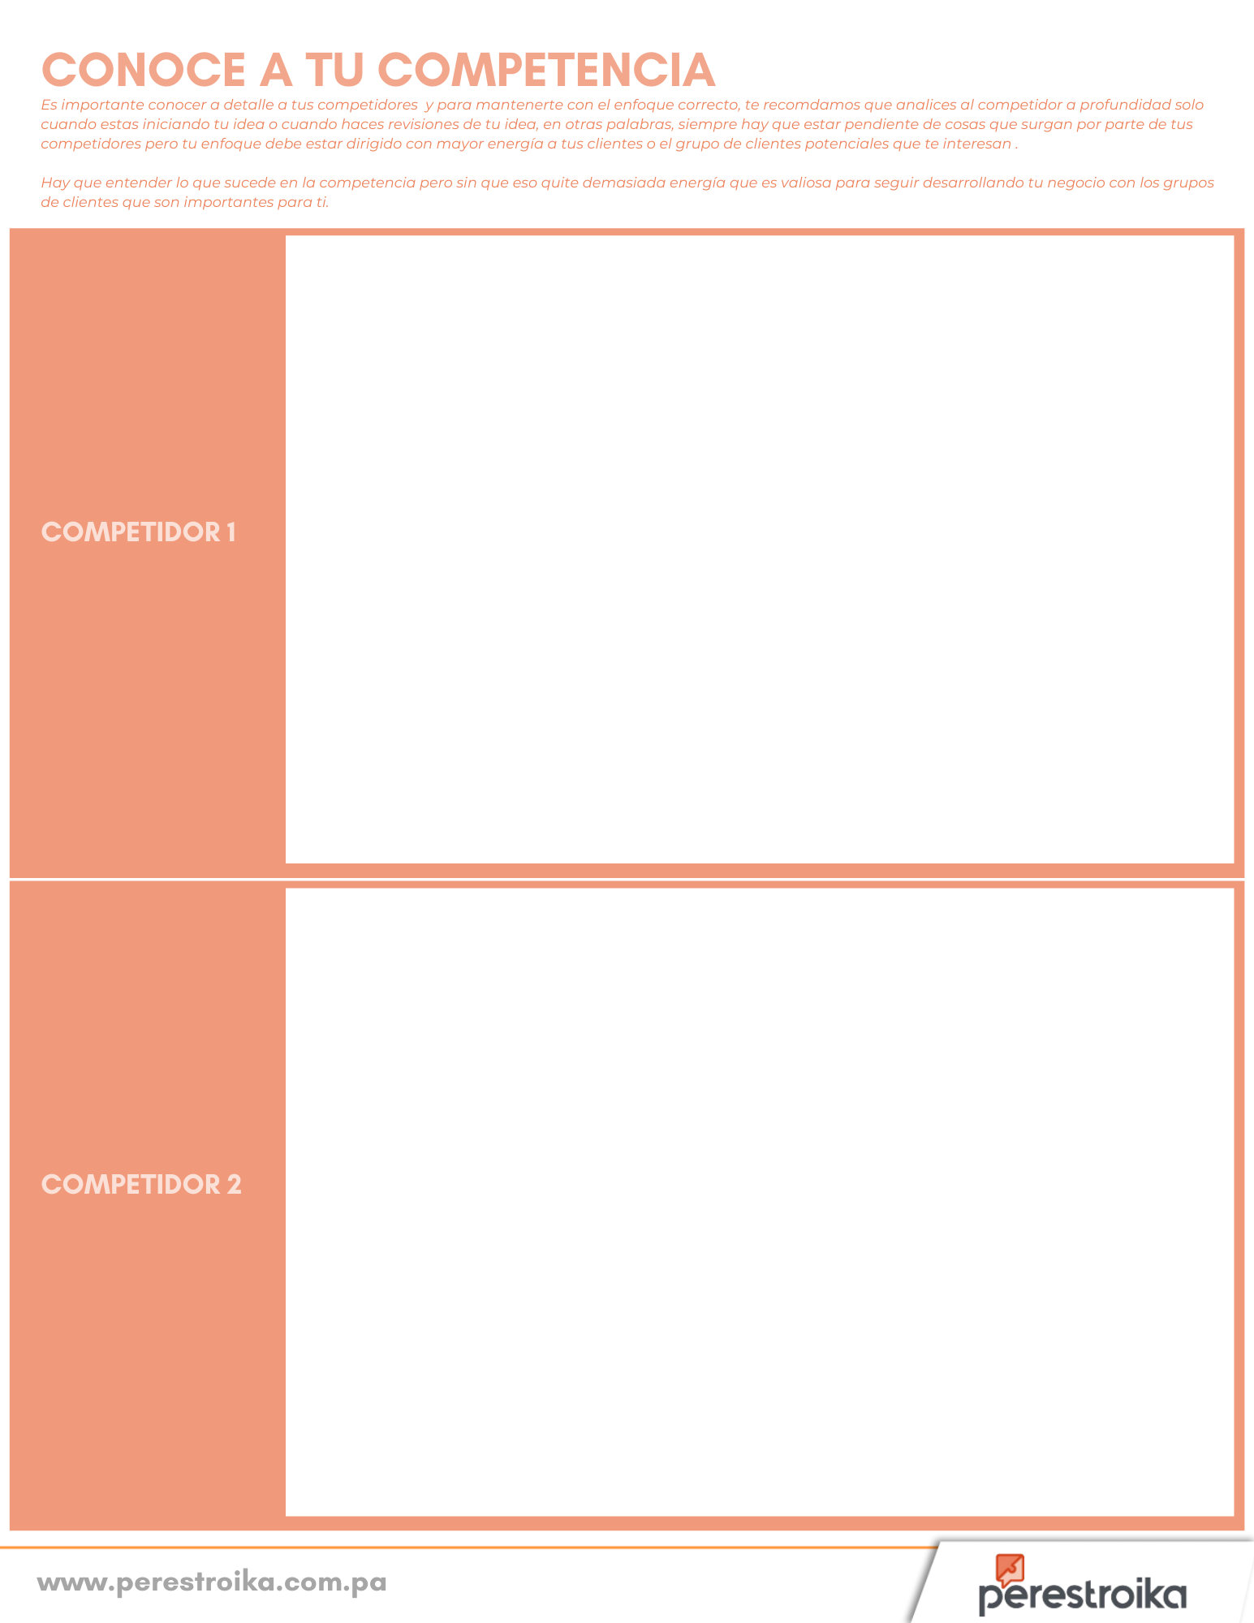
Nombre:
Tipo de clientes en los que se enfoca:
Inserta respuesta aquí
Lo que es interesante de su servicio:
Inserta respuesta aquí
¿Dónde vende su producto o servicio?:
Inserta respuesta aquí
Precios que maneja actualmente:
Inserta respuesta aquí
De 1 a 5 (siendo 5 el más alto) indica el nivel de aceptación que los clientes tienen por este competidor (incluye observaciones adicionales que puedan ser relevantes):
Nombre:
Tipo de clientes en los que se enfoca:
Inserta respuesta aquí
Lo que es interesante de su servicio:
Inserta respuesta aquí
¿Dónde vende su producto o servicio?:
Inserta respuesta aquí
Precios que maneja actualmente:
Inserta respuesta aquí
De 1 a 5 (siendo 5 el más alto) indica el nivel de aceptación que los clientes tienen por este competidor (incluye observaciones adicionales que puedan ser relevantes):

Slide 2
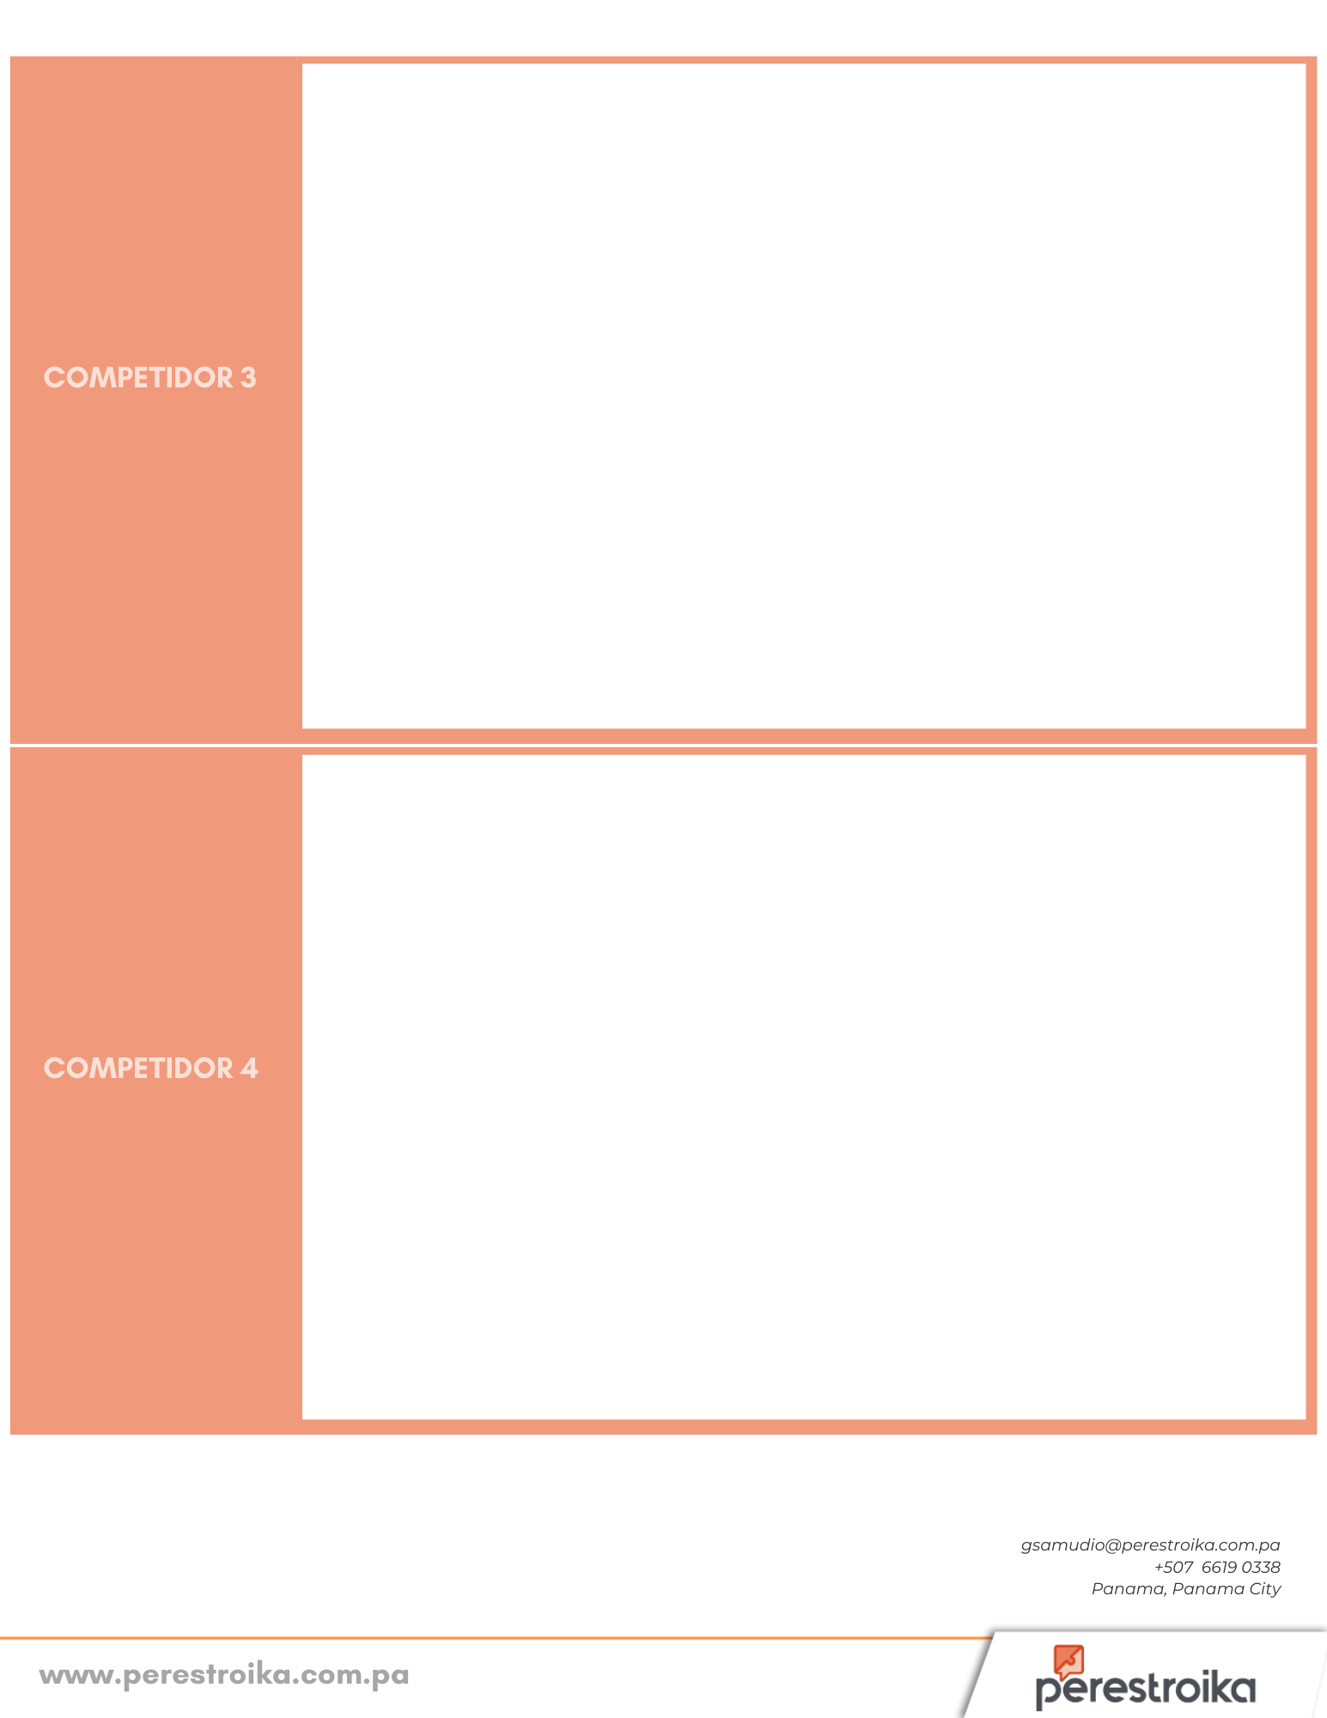
Nombre:
Tipo de clientes en los que se enfoca:
Inserta respuesta aquí
Lo que es interesante de su servicio:
Inserta respuesta aquí
¿Dónde vende su producto o servicio?:
Inserta respuesta aquí
Precios que maneja actualmente:
Inserta respuesta aquí
De 1 a 5 (siendo 5 el más alto) indica el nivel de aceptación que los clientes tienen por este competidor (incluye observaciones adicionales que puedan ser relevantes):
Nombre:
Tipo de clientes en los que se enfoca:
Inserta respuesta aquí
Lo que es interesante de su servicio:
Inserta respuesta aquí
¿Dónde vende su producto o servicio?:
Inserta respuesta aquí
Precios que maneja actualmente:
Inserta respuesta aquí
De 1 a 5 (siendo 5 el más alto) indica el nivel de aceptación que los clientes tienen por este competidor (incluye observaciones adicionales que puedan ser relevantes):

